Slide 1
Әдебиеттік оқу «Тілім менің тірегім» он күндігі

Slide 4
Оспанова Аида
2 «Г» сынып Әдебиеттік оқу Тақырыбы: Тазалықты сүйемін
Жаңа сабақты «Пазл»әдісін қолдану арқылы жаңа сабақтың тақырыбын ашты. «Ой қозғау» әдісі арқылы ойлау дағдысының деңгейлерін қолданды.Сабақ барысында оқушылармен ұжыммен,топпен,жеке жұмыстар жүргізілді.Балдық жүйемен бағаланды.

Slide 5
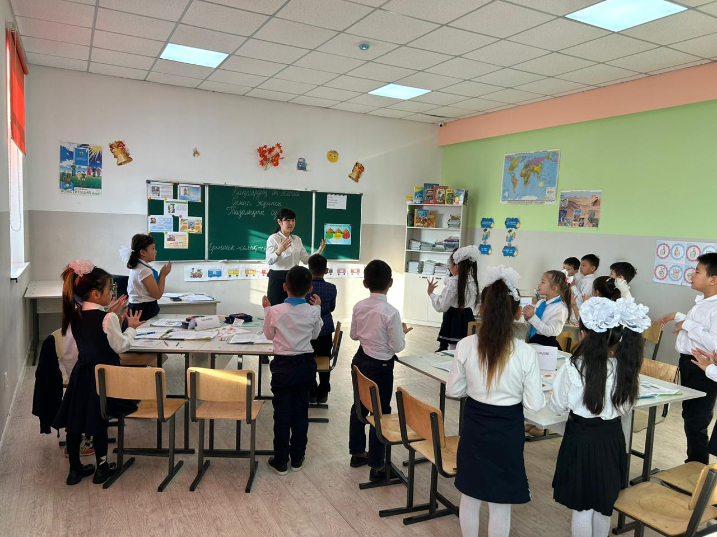

Slide 6
2 «А» сыныбы Қалымбетова Гульмира Әдебиеттік оқу Тақырыбы: Кірқоймас 8.01.2024 жыл
Сабақтың мақсаты оқу мақсатына сәйкес жасалынған «Кім жылдам ?» әдісін қолдана отырып үй тапсырмасын сұрап өтті. Сыныпты топқа бөлді. «Ойлан тап » әдісі арқылы жұмбақтар жасырып ойлау дағдысының білу деңгейіне жеткізді. Графа проектор арқылы «Кірқоймас» мультфилмін көрсете отырып, балаларды тазалыққа үйретті.Тазалыққа байланысты сәйкестендіру тест өткізіп, ойлау,есте сақтау қабілеттерін арттырды.Өлеңдегі негізгі ойды білдіретін сөздерді «Білгенге маржан» әдісі арқылы
мақал-мәтелдердің жалғасын табумен жалғастыра отырып,байланыстырып сөйлеуге дағдыландырды. «Қарлы кесек» әдісі арқылы жаңа сабақты қорытындылады.

Slide 7
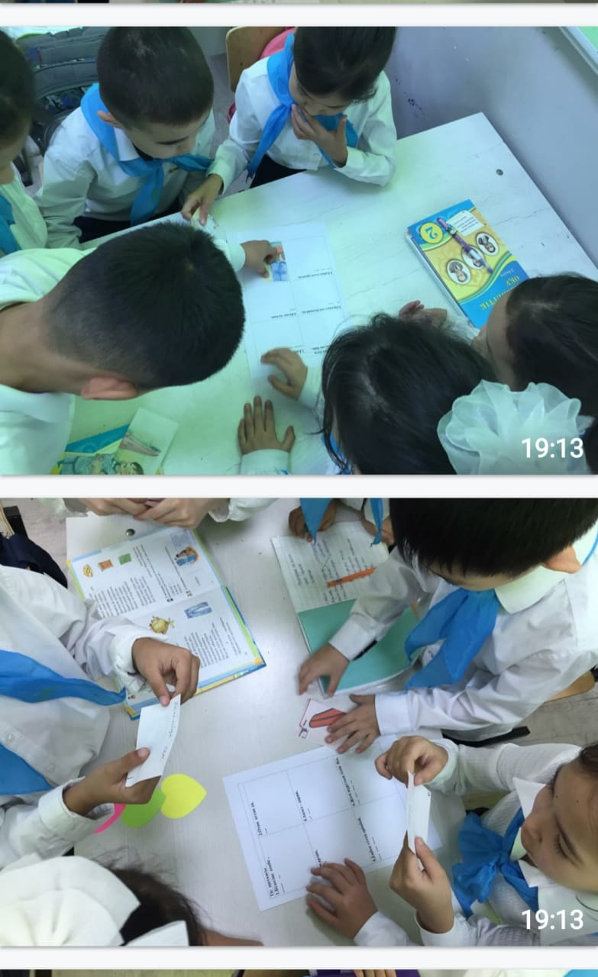
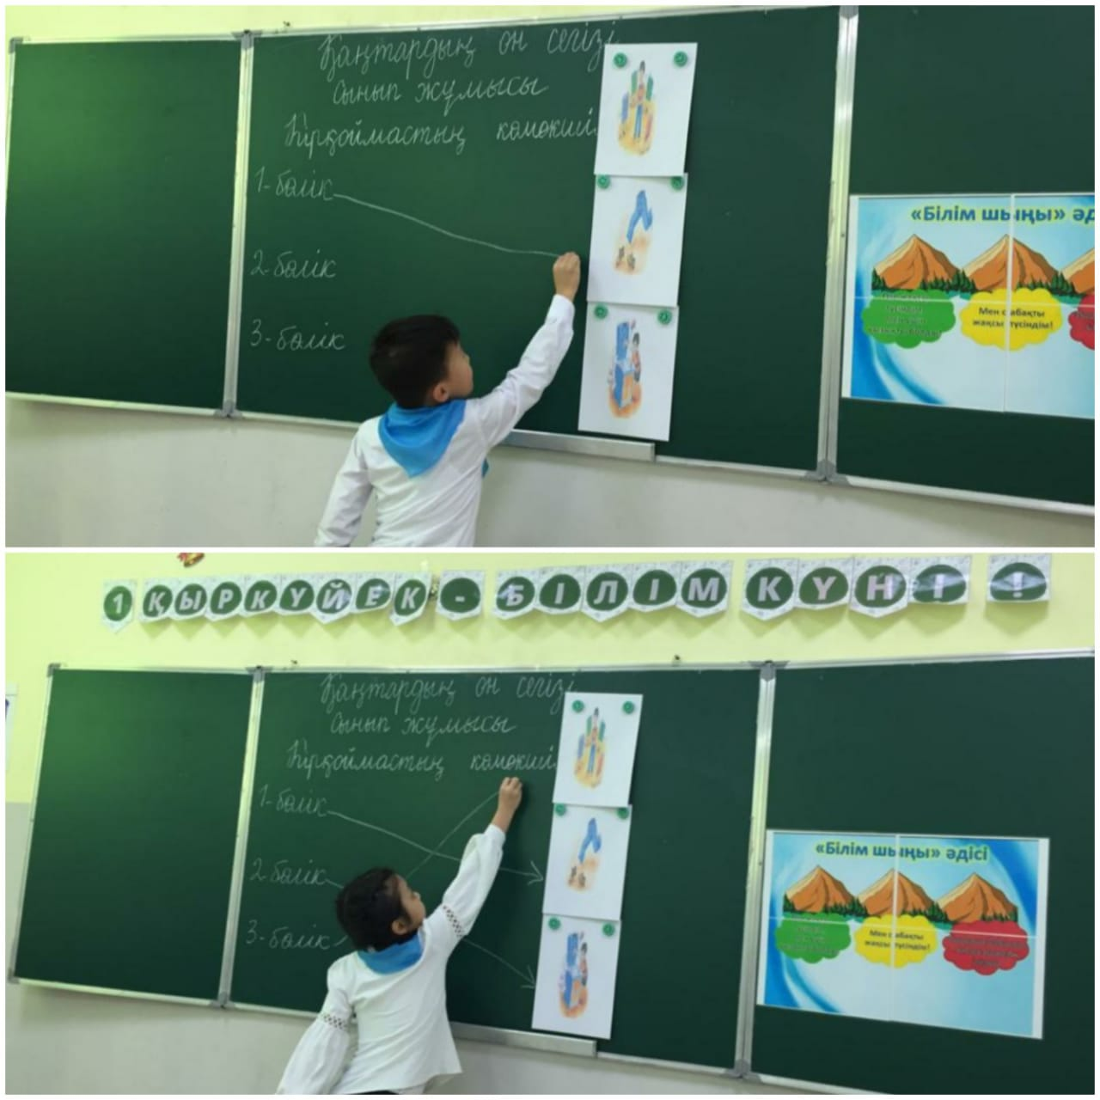

Slide 8
22.01.2024 жыл 2 «Б» сынып Әдебиеттік оқу Тақырыбы: Бекзат Мұғалімі: Қалшораева Баян
«Ой қозғау» әдісі арқылы өткенге шолу жасалды. Үй тапсырмасы сұралды. «Саған сұрақ» әдісі арқылы жаңа сабақты түсіндірді.Оқулықпен жұмыс. Ұжымдық жұмыс жүргізілді.Тізбектеп кезекпен мәтінді оқытып шықты. «Өз ойым» әдісі арқылы мазмұнын сұрап шықты. «Біліміңдң қолдан» әдісі арқылы сызбамен жұмыс жүргізілді.
«Боскетбол» әдісі бойынша 10 балдық жүйемен оқушыларды бағалады.

Slide 9
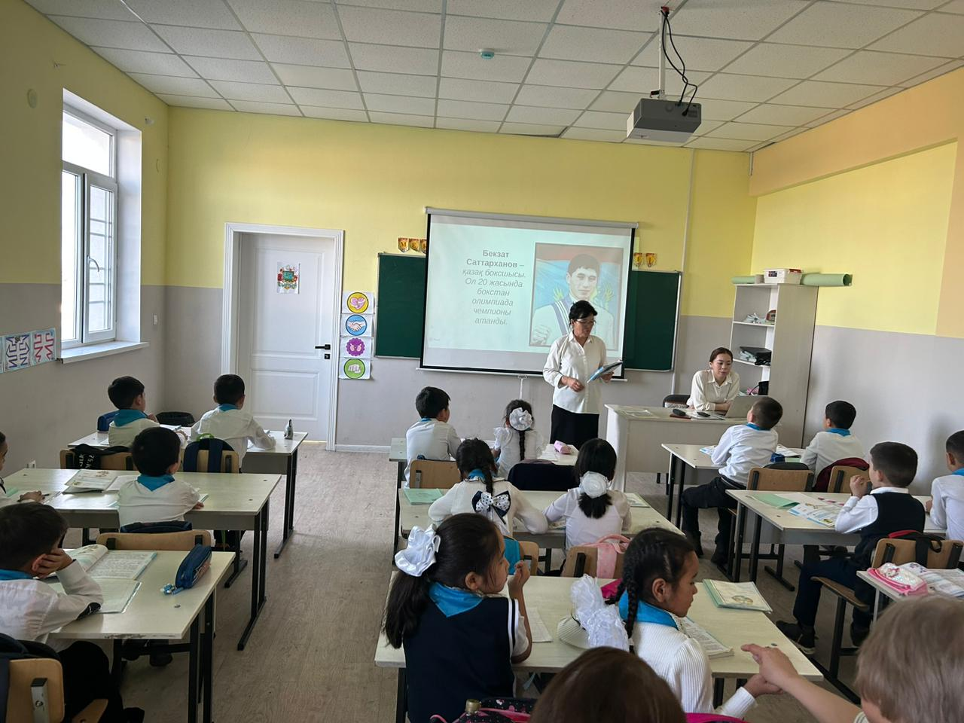

Slide 10
22.01.23024 жыл.3«А» сыныбы Әдебиеттік оқу Тақырыбы: Ән өнері МұғаліміТастанбекова Айгерім
Сабақтың мақсаты оқу мақсатына сәйкес жасалған.
«Ортадағы қаламсап» әдісін қолдана отырып үй тапсырмасын сұрап өтті. Оқушылар бір-біріне сұрақтар қою арқылы өз ойларын толықтырып отырды. Ребустар шешу арқылы жаңа сабақтың тақырыбын ашты.
«ДЖИКСО» әдісі арқылы мәтінді бөліп таратып берді.Әр топ бірлесе отырып бөліктерге ат қойып, мазмұнын әңгімелепбердң, мән мағынасын аша білді
« Жүрек жылуы» әдісі арқылы кері байланыс жасалып, он балдық жүйемен бағаланды.

Slide 11
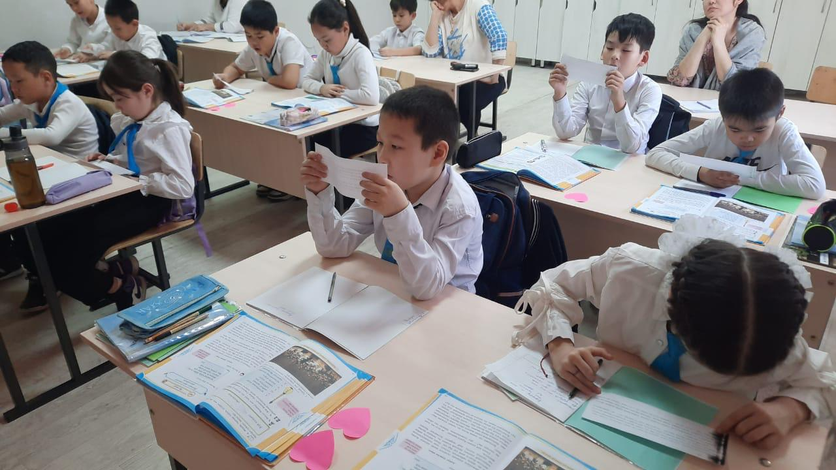
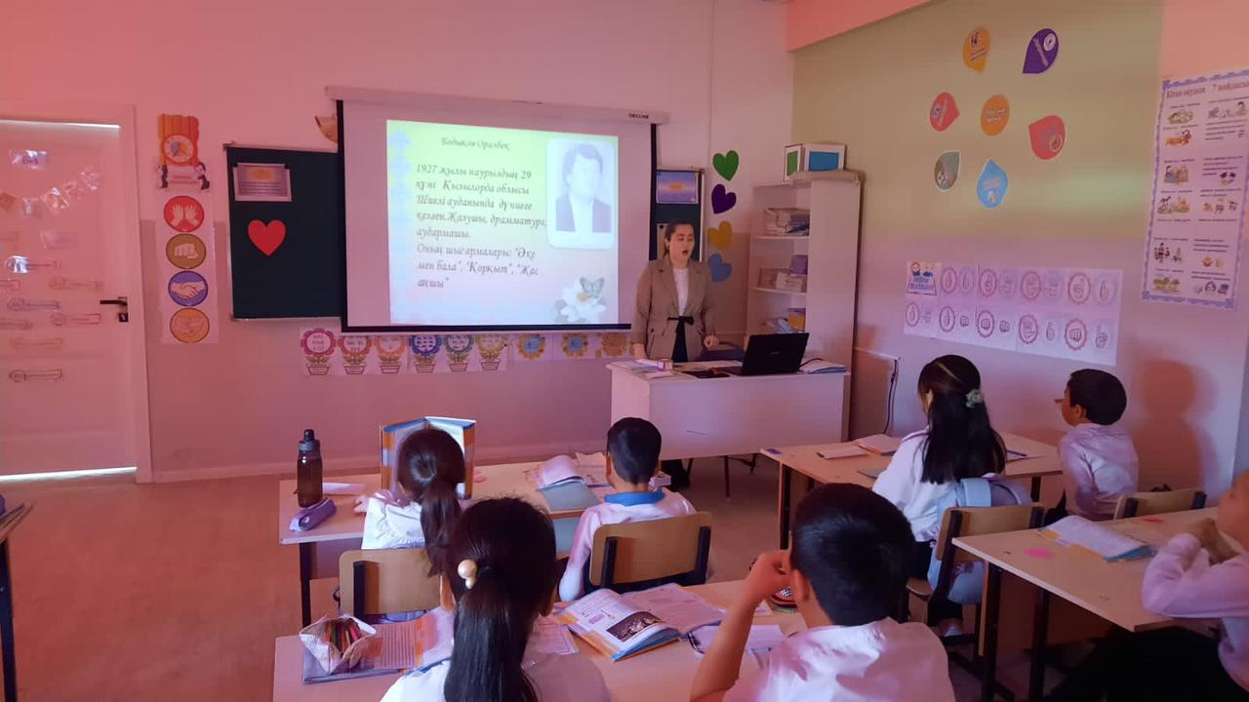

Slide 12
24.01.2024 жыл 1 «Г» сыныбы Ана тілі Мақымова Жансауле Сабақтың тақырыбы: Жуан және жіңішке дауыстылар.Отан
Психологиялық ахуал орнатты. Сабақтың мақсаты оқу мақсатына сәйкес жасалынған. Сабақтың құрылымы ойлау дағдысының деңгейлерімен жасалған. «Кім жүйрік?» әдісі арқылы дауысты,дауыссыз дыбыстарды ажыратып атай білу дағдыларын тексеріп өтті. Нақты мыалдар келтіріп дәлелдер жасалынды.
Оқулықпен жұмыс. Б.Ысқақовтың «Отан» өлеңін мәнерлеп,тізбектеп кезекпен оқып шықты. Өлеңнің мазмұнын сұрақ жауап әдісі арқылы әңгімеленді. Отан сөзіне талдау жасалды.
Оқушыларды мақтап мадақтап сабақты аяқтады

Slide 14
24.01.2024 жыл 2 «А» сынып Жақсылыкова Мунира Сабақтың тақырыбы:Шынықсын денеміз

Slide 15
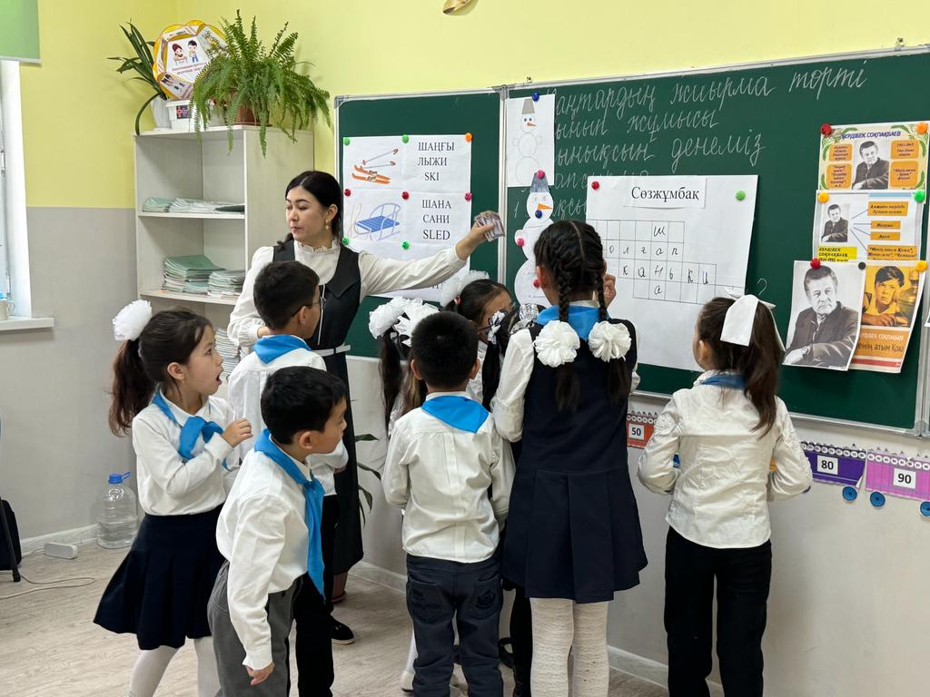

Slide 16
Абдрахманова Гүлжахан Сабақтың тақырыбы:
Сабақтың мақсаты оқу мақсатына сәйкес жасалған. «Ой қозғау» әдісін қолдану арқылы өткен сабаққа шолу жасалынды.
«Ой шақыру» әдісі арқылы жаңа сабақты түсіндірді.Оқулықпен жұмыс. «Зымыран» әдісі арқылы жылдам оқу машықтарын дамытты.
«Бесбармақ» әдісі арқылы мақтап мадақтап бағалады.

Slide 17
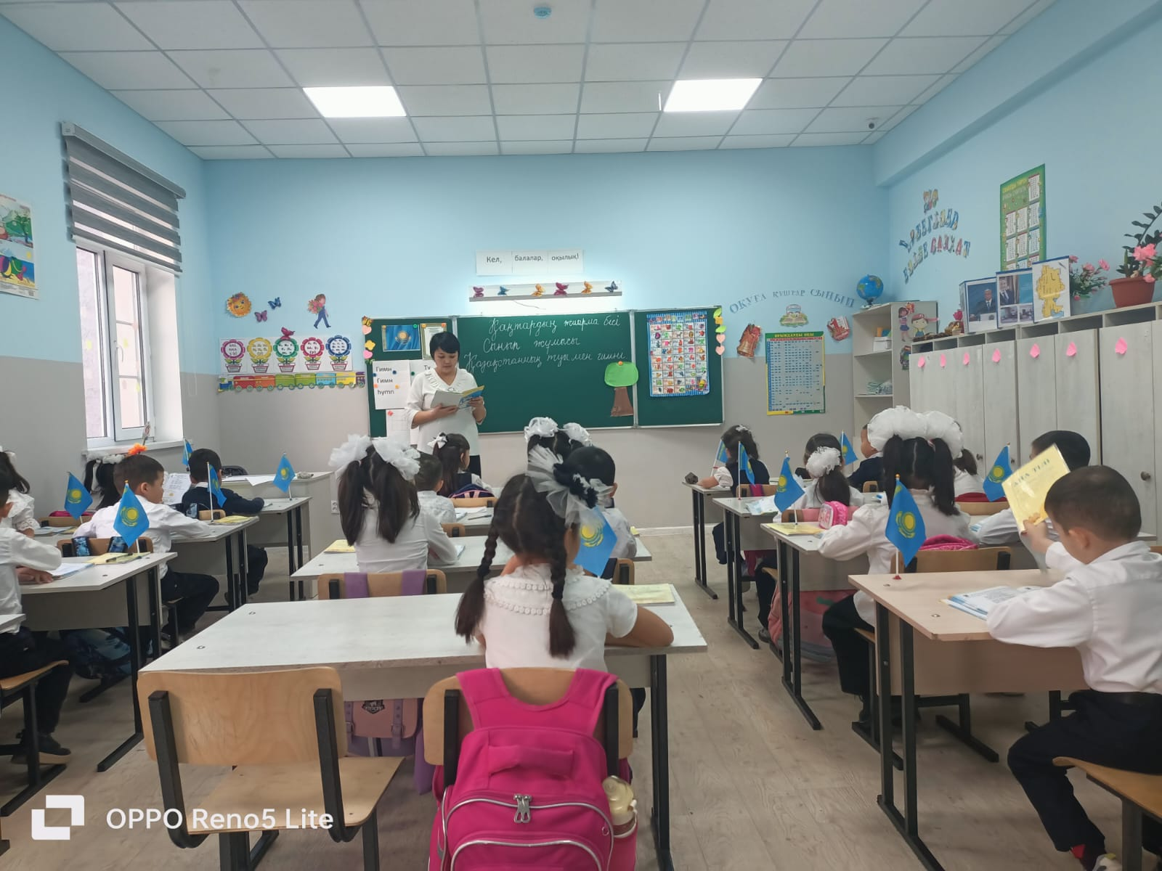

Slide 18
26.01.2024 жыл 1 «А» сыныпДжамалбекова Эльмира Сабақтың тақырыбы:
Сабақтың мақсаты оқу мақсатына сәйкес жасалынған
«Ашық микрафон» әдісін қолдана отырып Мемлекеттік Рәміздерді еске түсіріп өтті.
Оқулықпен жұмыс. Тізбектеп жылдам,түсініп оқу дағдыларын қалыптастырды.
Дәптермен жұмыс. Қатесіз,көркем,әдемі жазуларына көңіл бөлінді. «Сәйкестендіру»әдісі арқылы жұп дауыстыларды ажыратып атай білді.
Сабақтың соңында жақсы белсене қатысқан оқушыларды мақтап мадақтап сабақты аяқтады.

Slide 19
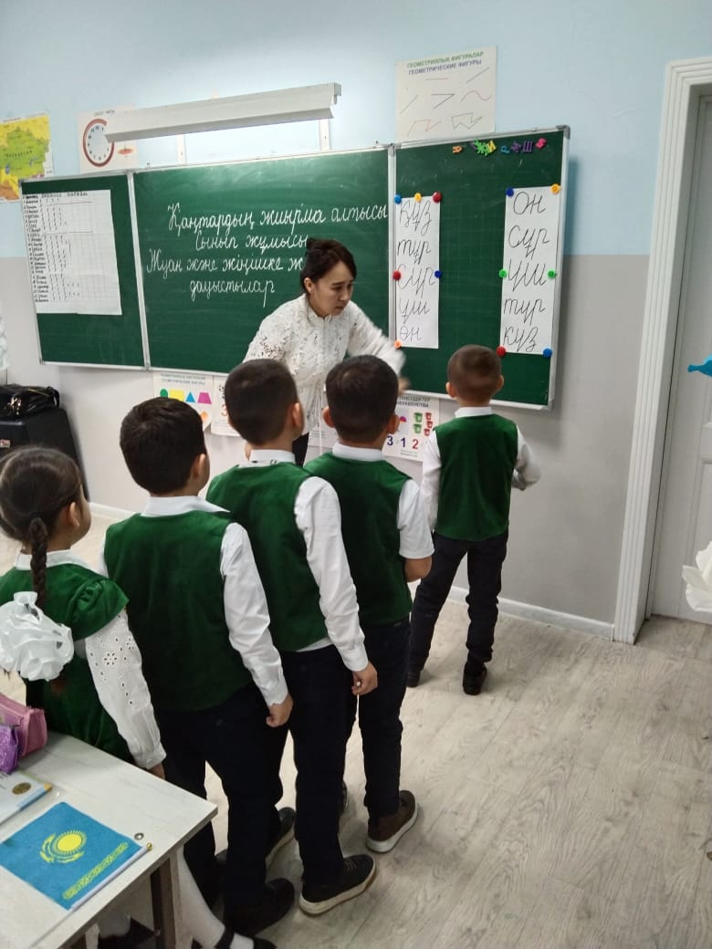

Slide 20
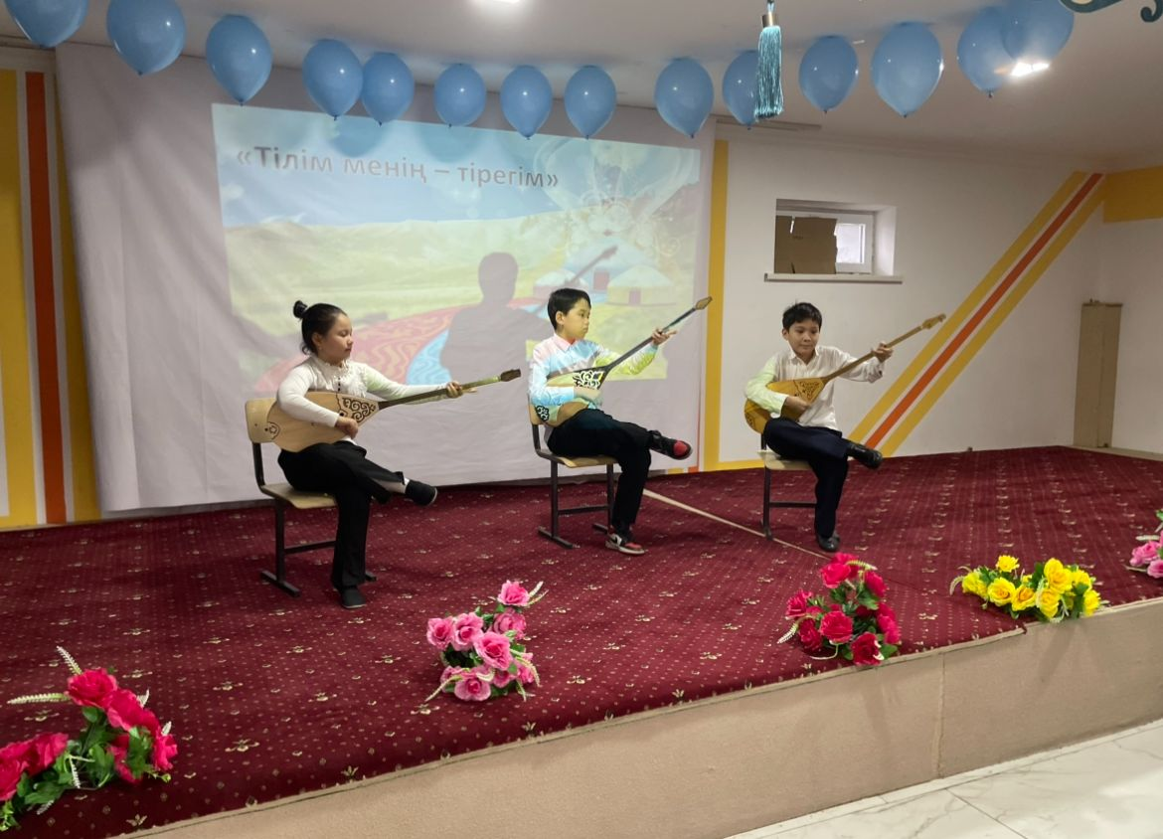
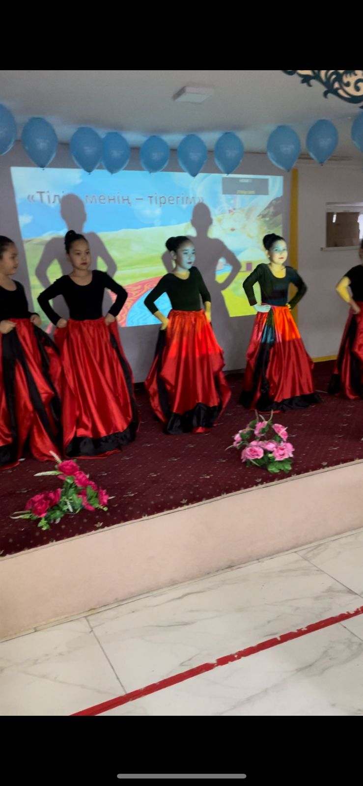
Әдебиеттік оқу пәні «Тілім менің тірегім» онкүндігінің жабылу салтанаты 26.01.2024 жыл

